Slide 1
CELIČNI PROCESI

Slide 2
PRESNOVA (METABOLIZEM)

Slide 3
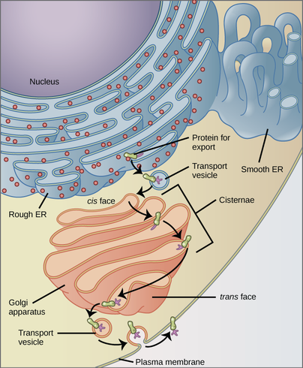
IZLOČANJE

Slide 4
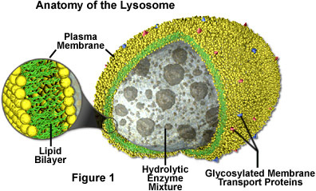
AVTOLIZA
lizosomi

Slide 5
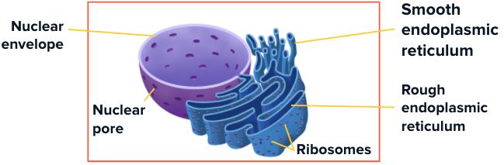
SINTEZA PROTEINOV

Slide 6
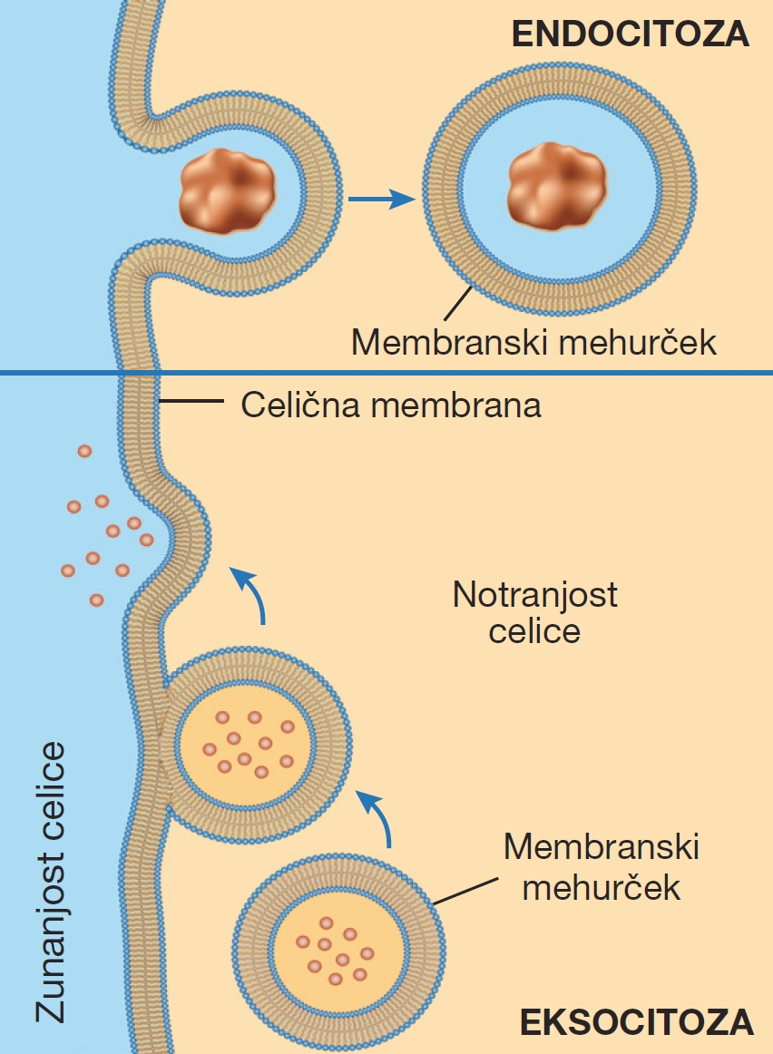
EKSOCITOZA in ENDOCITOZA

Slide 7
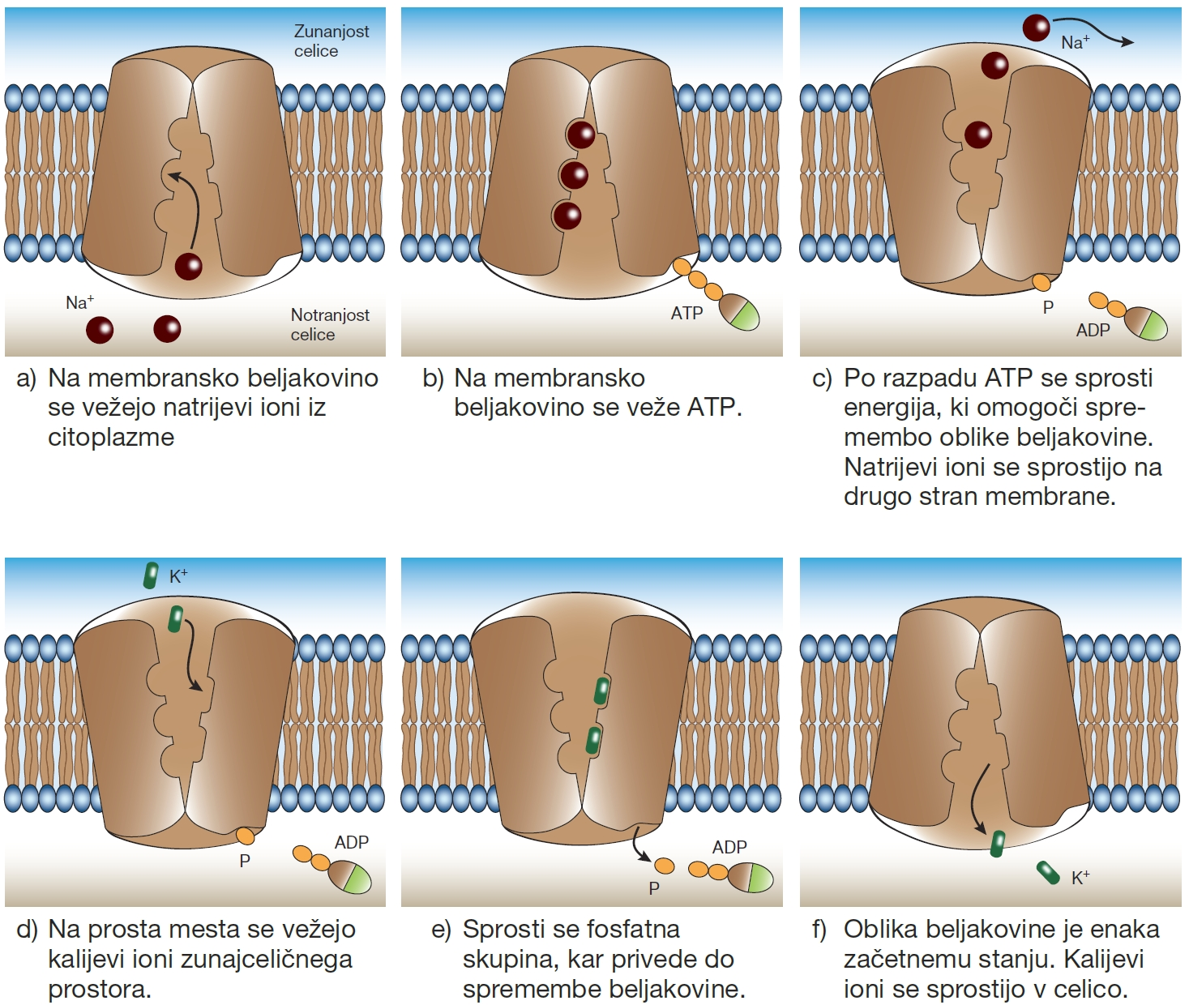
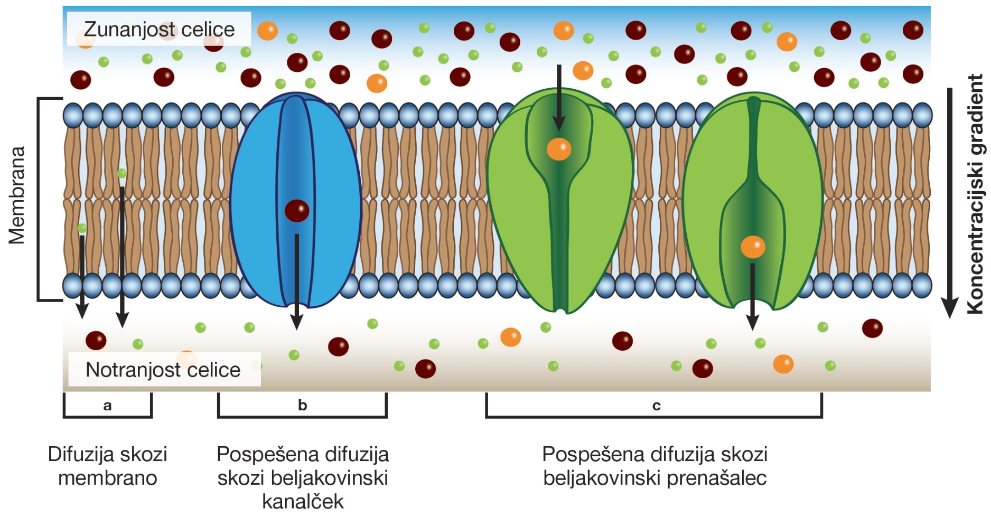
TRANSPORT V CELICO IN IZ NJE
plazmalema

Slide 8
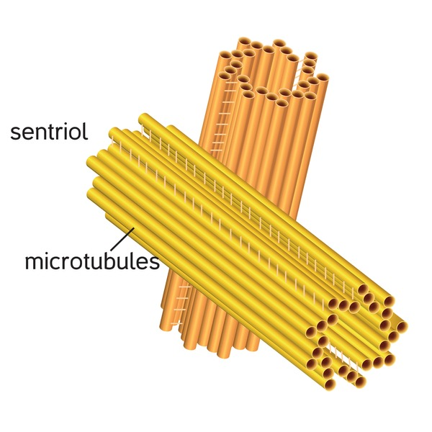
CELIČNA DELITEV
nadzirata jo centriola

Slide 9
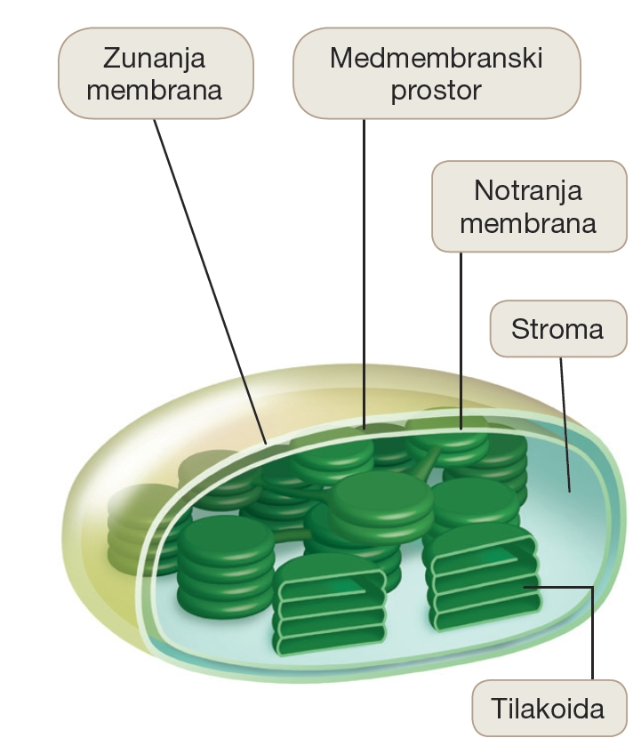
FOTOSINTEZA
kloroplasti
svetlobna energija se pretvarja v kemično

Slide 10
CELIČNO DIHANJE
začne se v citoplazmi, konča v mitohondrijih
oskrbovanje celice z energijo

Slide 11
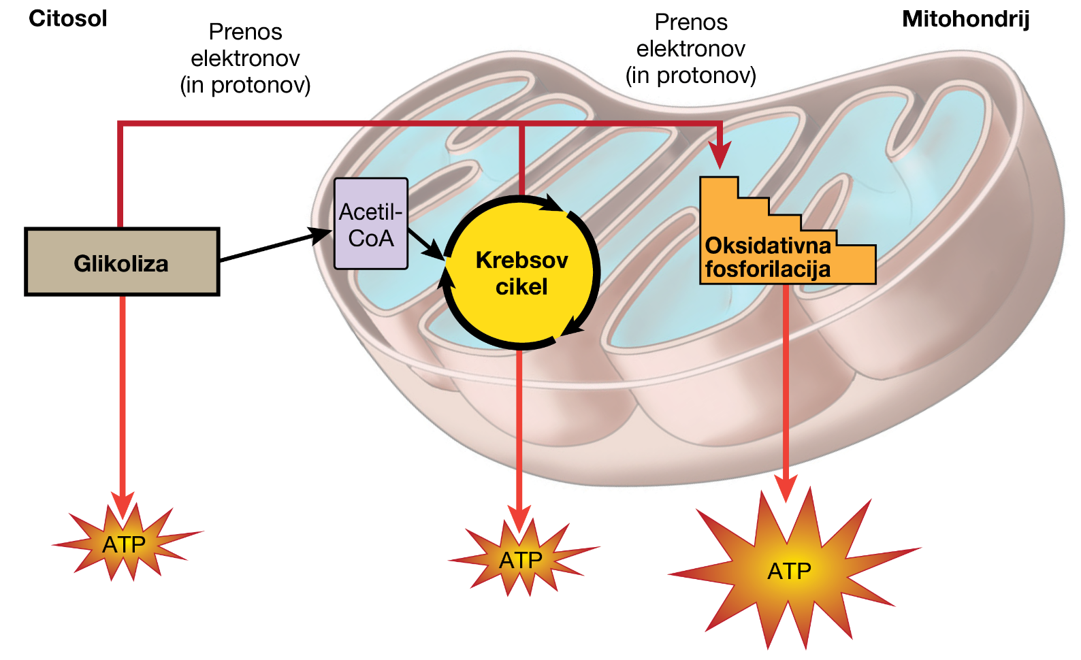
CELIČNO DIHANJE

Slide 12
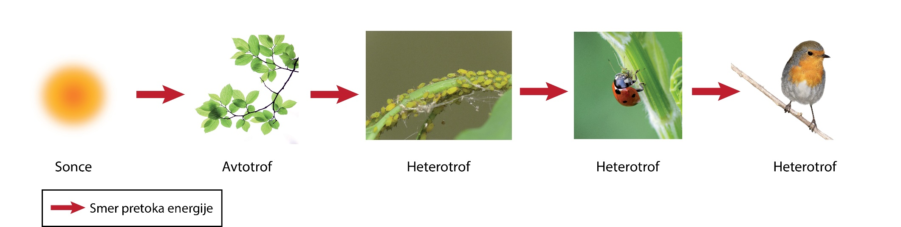
POVEZAVA MED FOTOSINTEZO IN CELIČNIM DIHANJEM

Slide 13
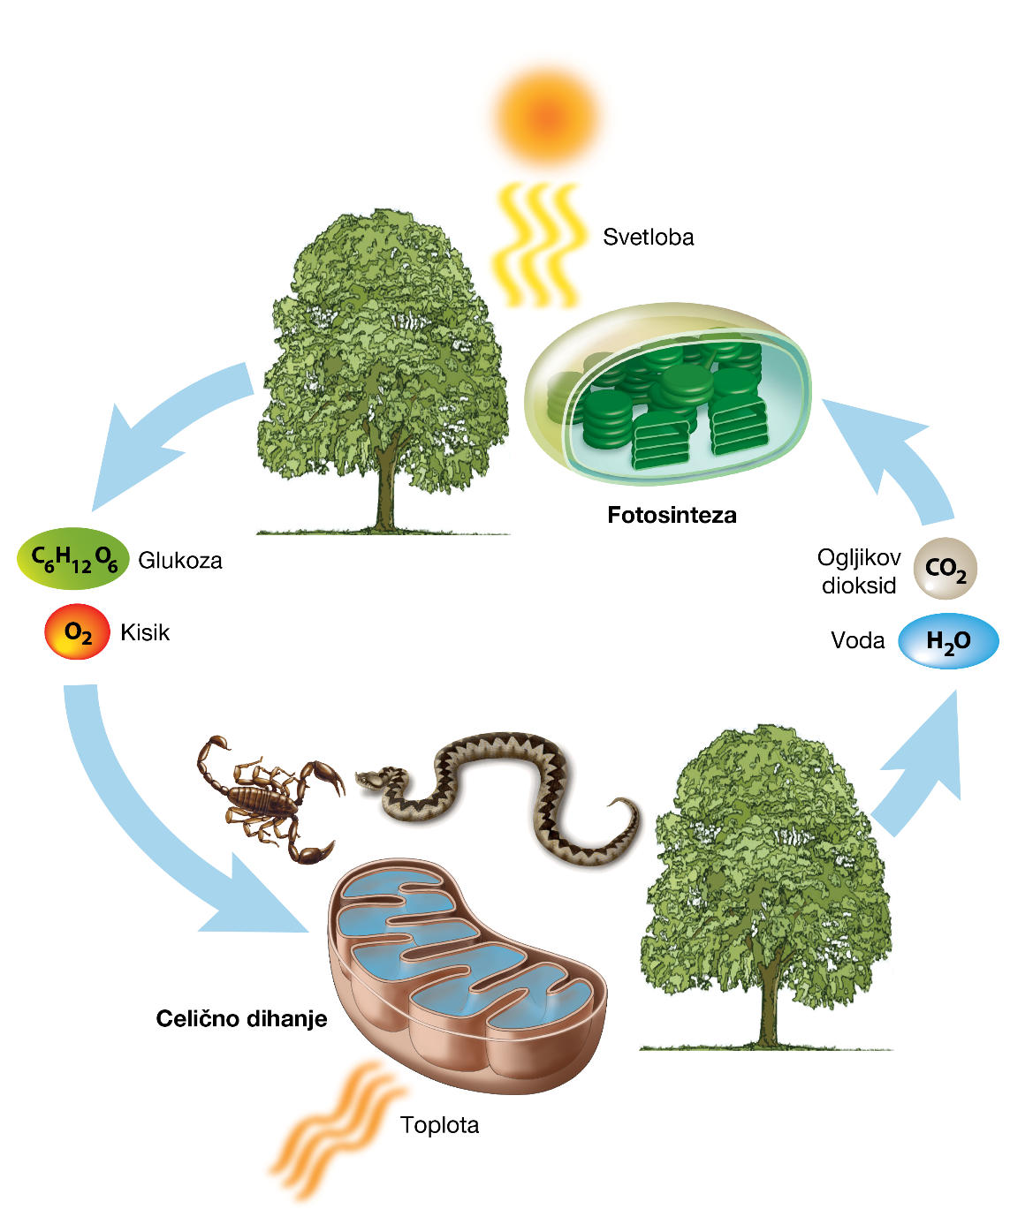
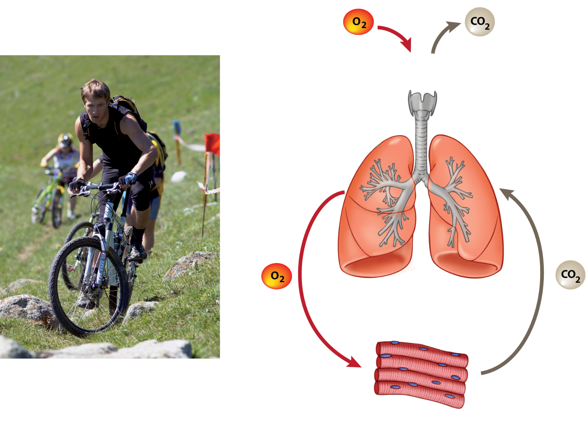
POVEZAVA MED PLJUČNIM IN CELIČNIM DIHANJEM

Slide 14
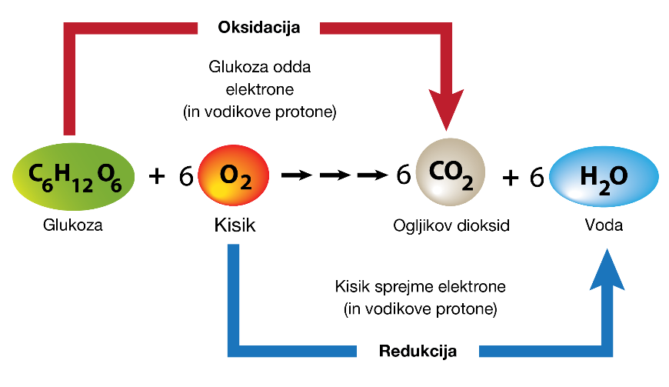
REDOKS REAKCIJE MED CELIČNIM DIHANJEM

Slide 15
STOPNJE CELIČNEGA DIHANJA

Slide 16
Zakaj potrebujemo vitamine?

Slide 17
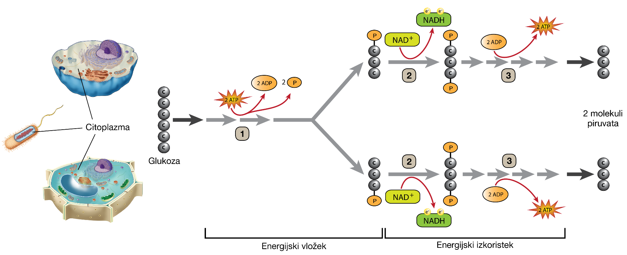
1. Glikoliza (=razpad sladkorja)

Slide 18
1. Glikoliza (=razpad sladkorja)

Slide 19
2. Tvorba acetil-koencima A
Notes:
citrat sintaza

Slide 20
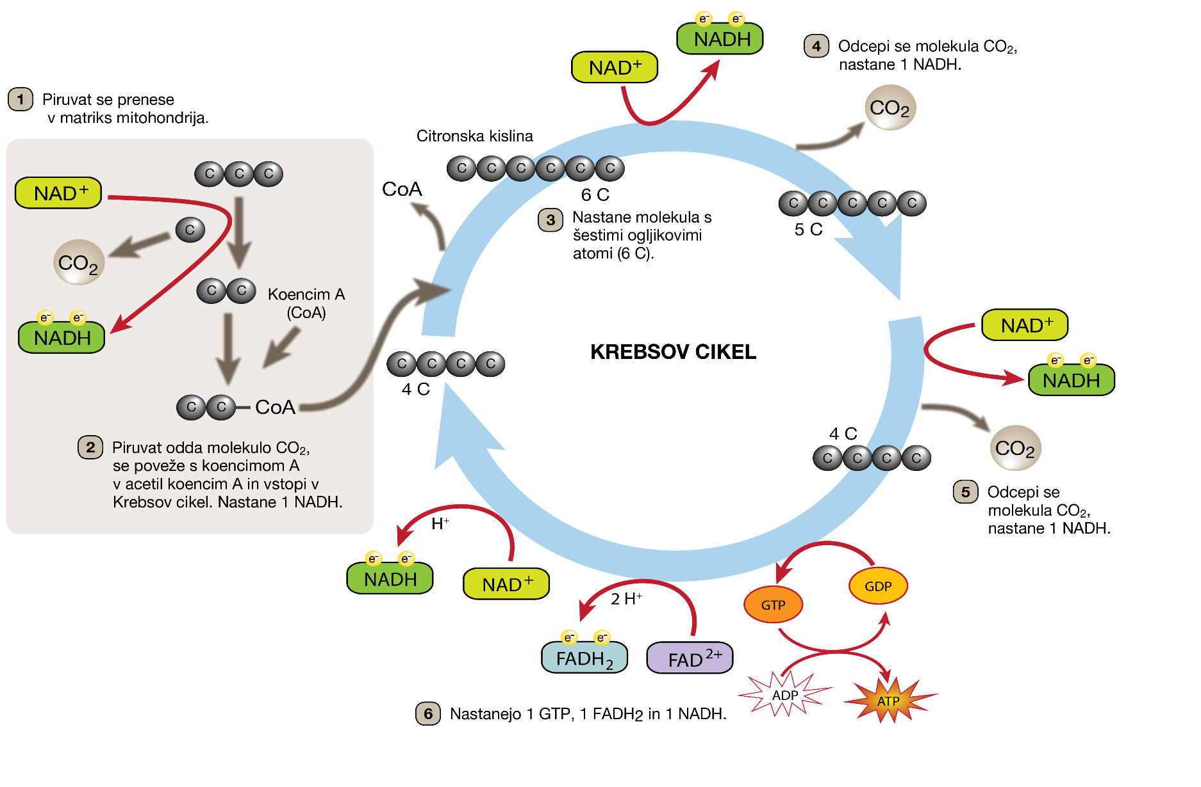
3. Krebsov cikel (=cikel citronske kisline)

Slide 21
3. Krebsov cikel (=cikel citronske kisline)

Slide 22
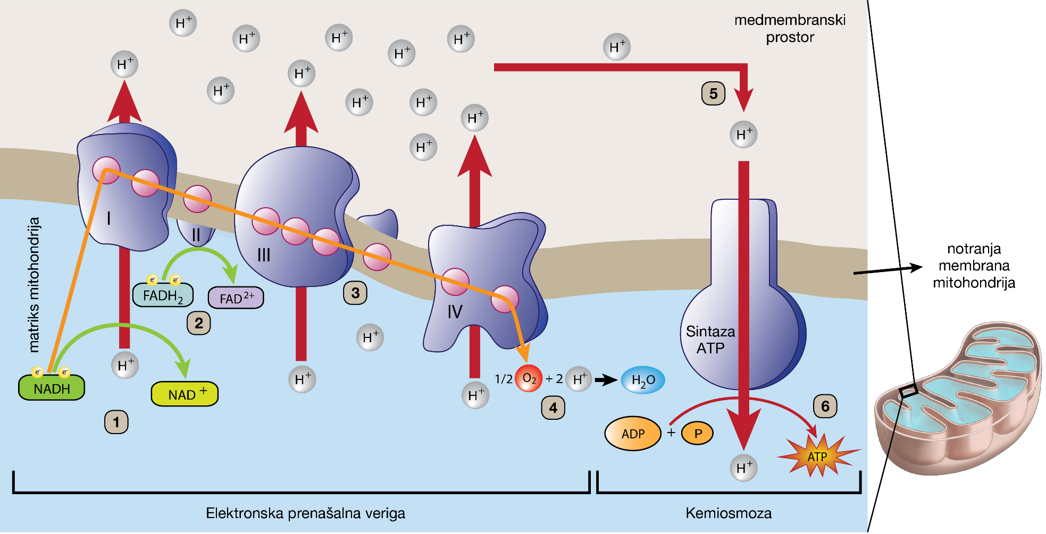
4. Oksidativna fosforilacija
https://d.pr/v/Bnv8qZ

Slide 23
4. Oksidativna fosforilacija

Slide 24
4. Oksidativna fosforilacija

Slide 25
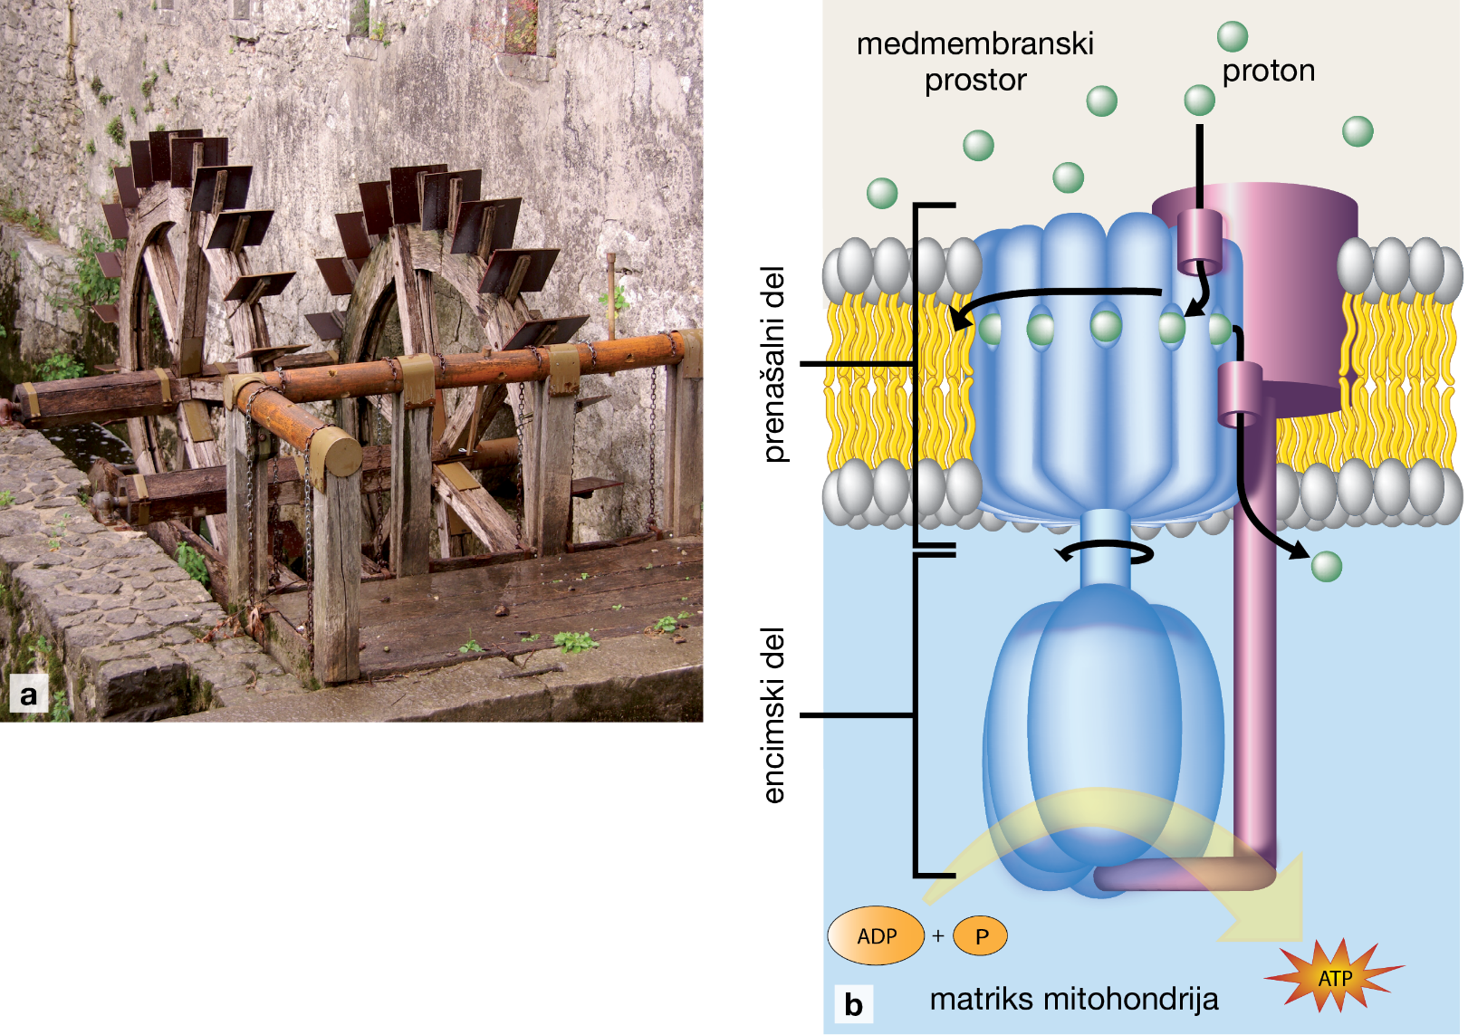
KEMIOSMOTSKI MEHANIZEM
Gradients (ATP Synthases) (youtube.com)

Slide 26
Sintaza ATP

Slide 27
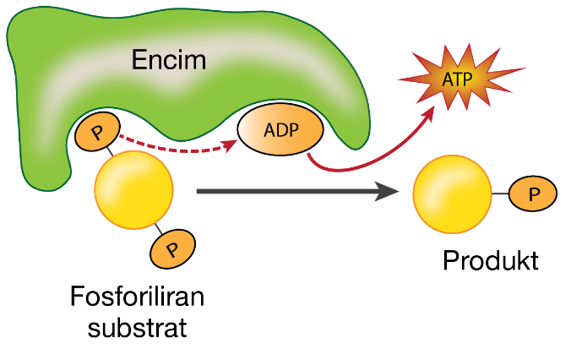
Substratna fosforilacija

Slide 28
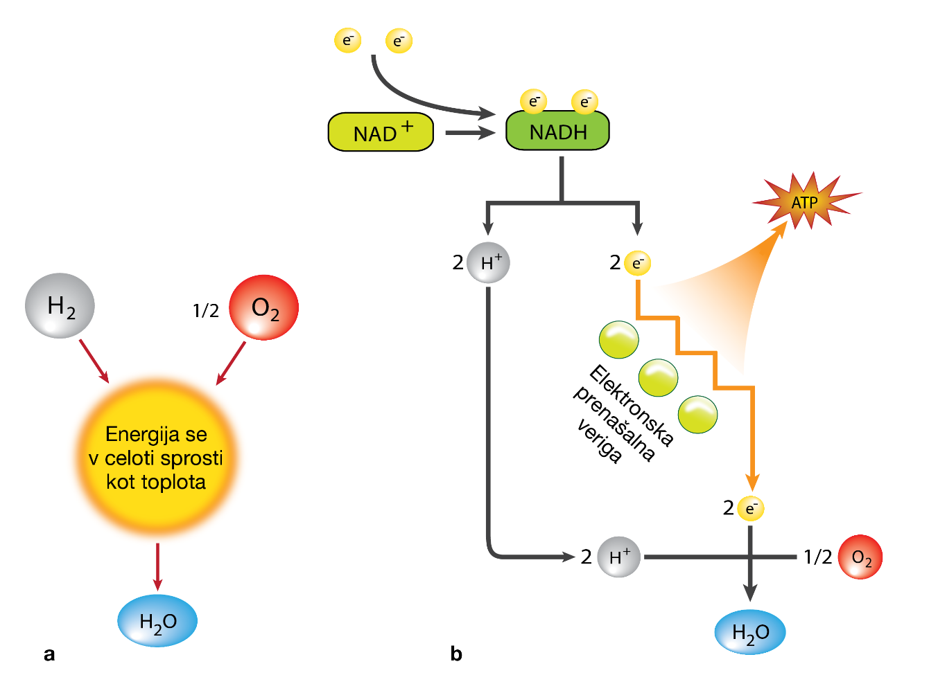
Primerjava reakcije med vodikom in kisikom ter prenosom elektronov prek elektronske prenašalne verige

Slide 29
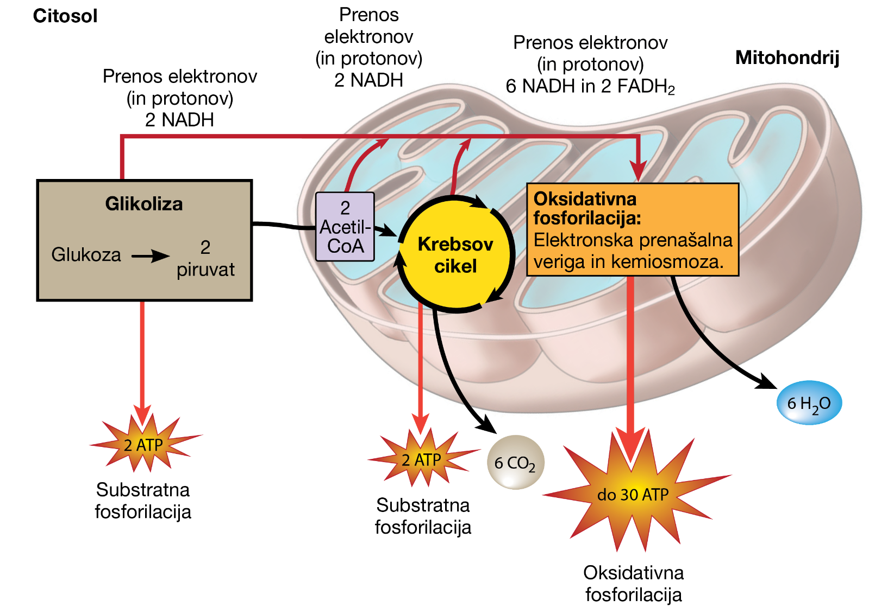
ENERGIJSKA BILANCA CELIČNEGA DIHANJA

Slide 30
Zastrupitev s cianidom (HCN)
https://www.youtube.com/watch?v=eJ9Zjc-jdys (aerobno celično dihanje)
Notes:
CN- se veže na enega od prenašalcev v elektronski verigi (na citokrom c). Ker se prenos elektronov ustavi, ti ne preidejo do končnega prejemnika, kisika. Tudi ATP ne nastaja več (prizadeti predvsem mišice, jetra, živčevje)

Slide 31
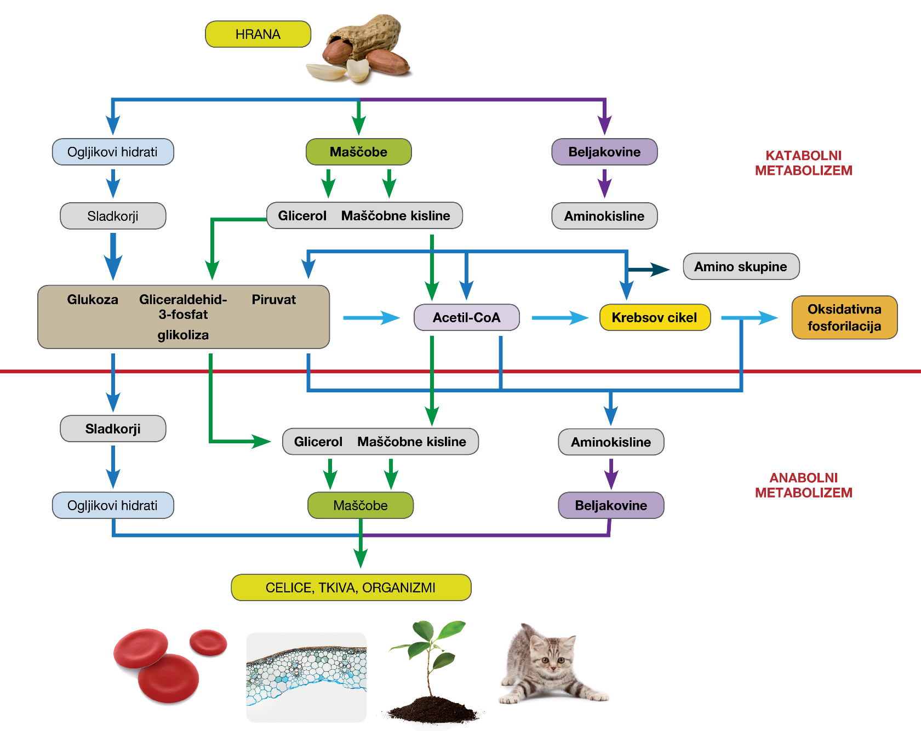
V križišču presnovnih poti

Slide 32
Vprašanja za ponovitev

Slide 33
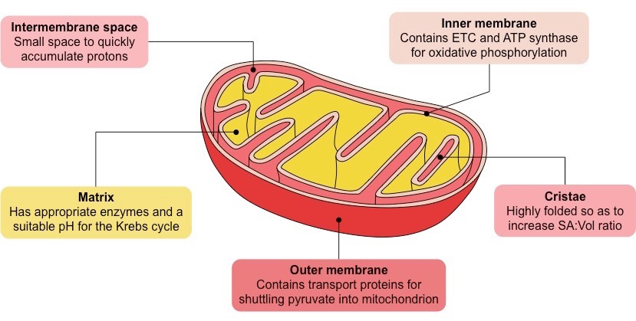

Slide 34
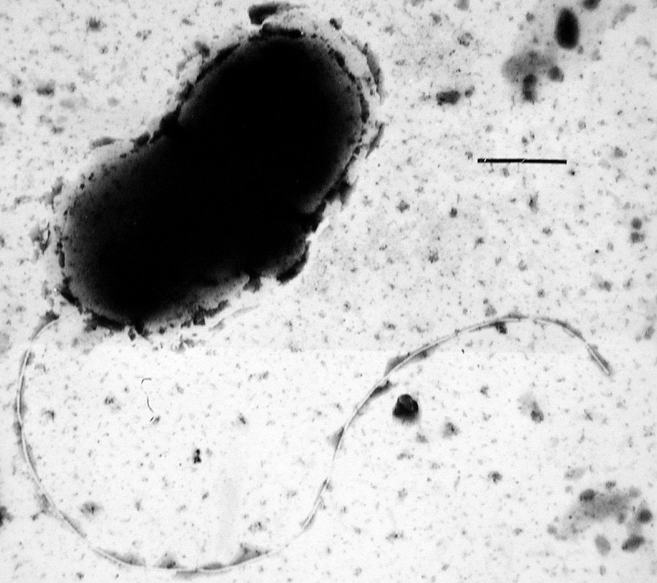
ANAEROBNO CELIČNO DIHANJE IN VRENJE

Slide 35
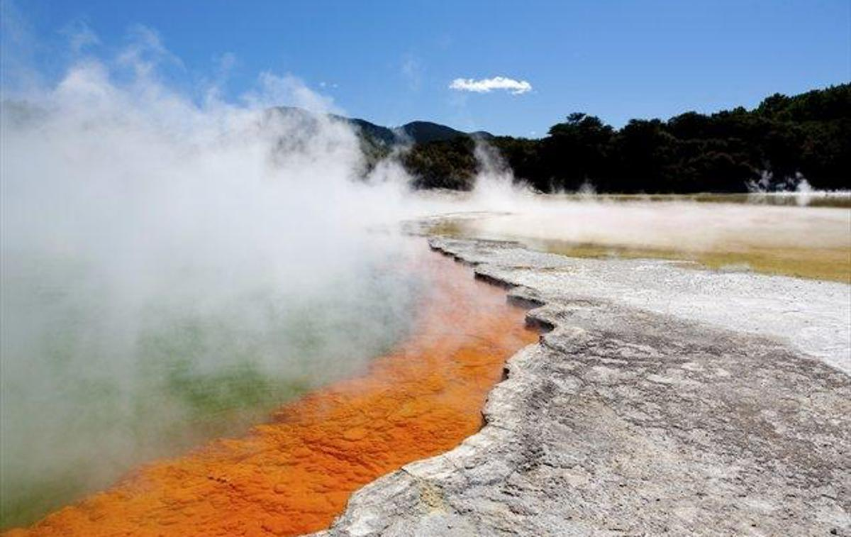
ANAEROBNO CELIČNO DIHANJE
Notes:
Deponije s kovinami

Slide 36
VRENJE

Slide 37
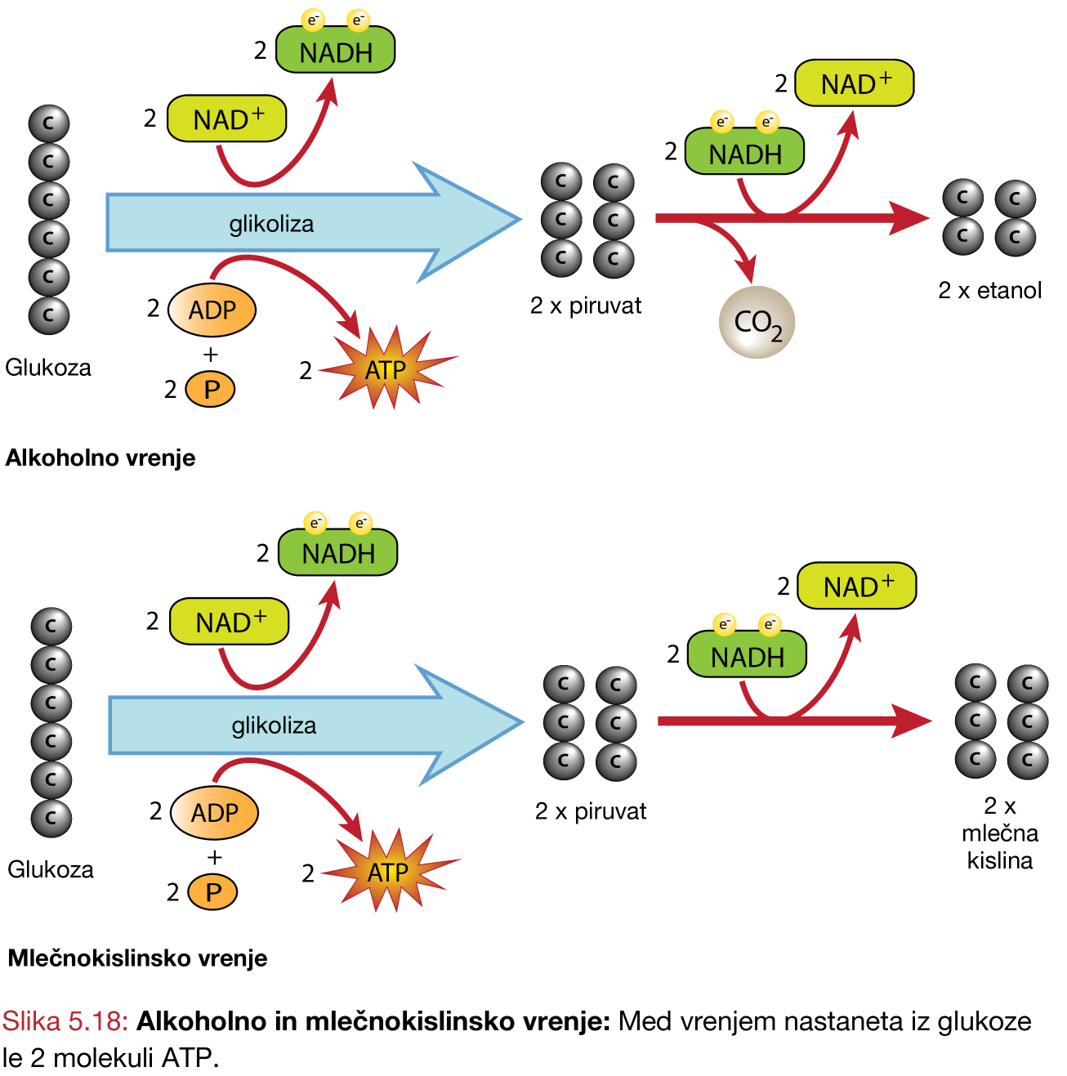
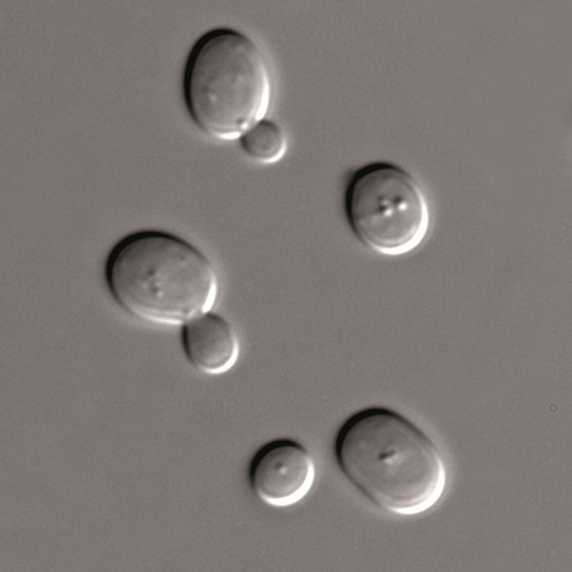
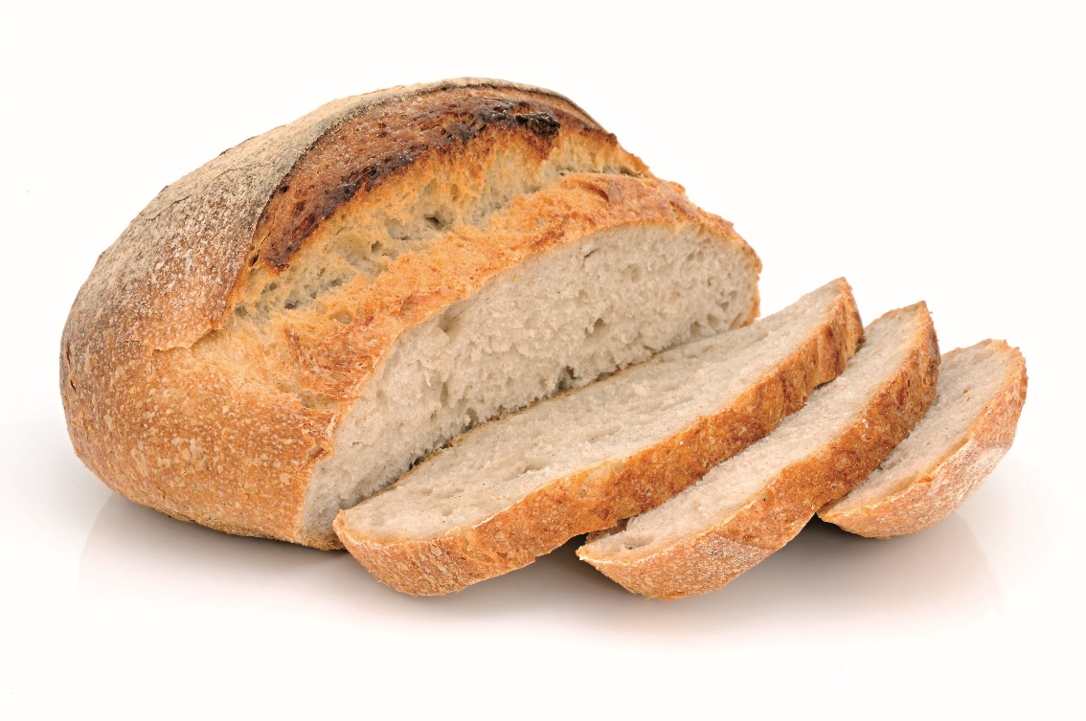
Alkoholno vrenje

Slide 38
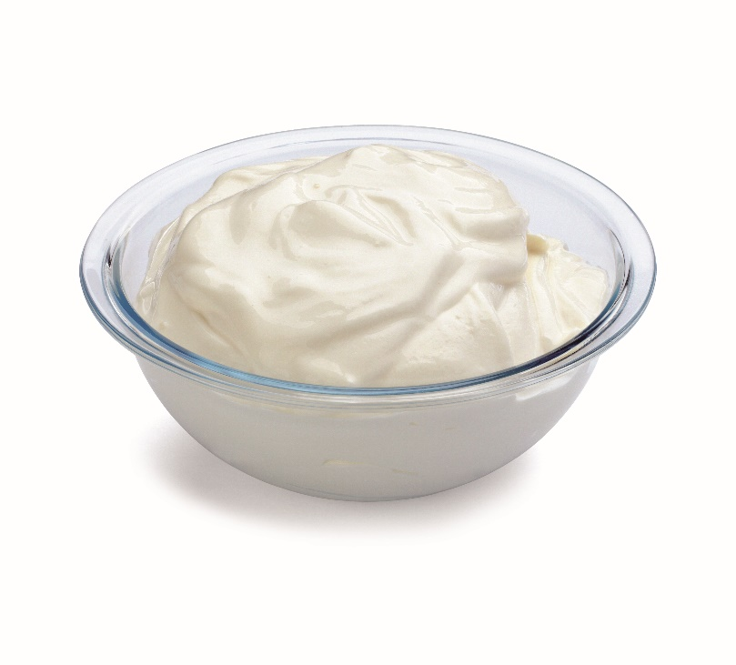
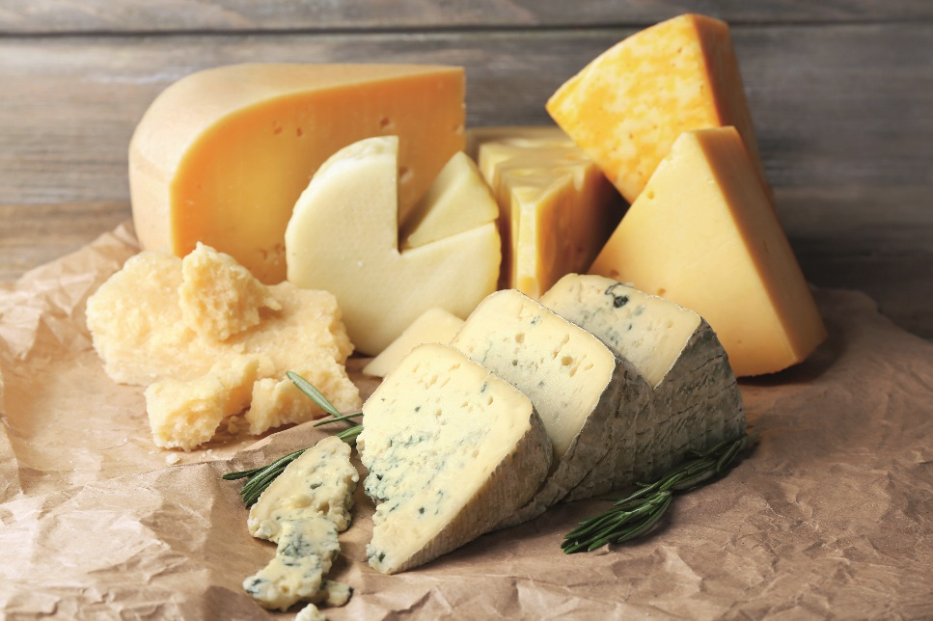
Mlečnokislinsko vrenje

Slide 39
KRUH

Slide 40
AEROBI IN ANAEROBI

Slide 41
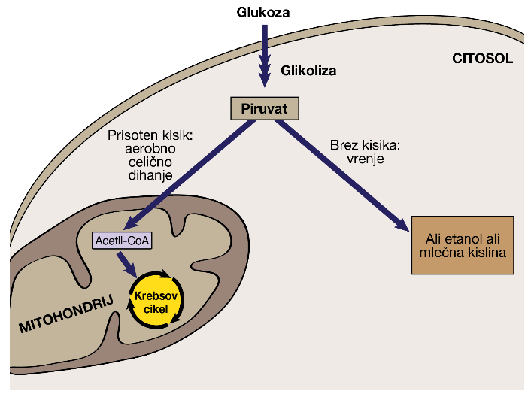
RAZVOJ GLIKOLIZE (prvi presnovni proces)
https://www.youtube.com/watch?v=YbdkbCU20_M

Slide 42
Vprašanja za ponovitev
DZ: str. 44, 45, 46

Slide 43
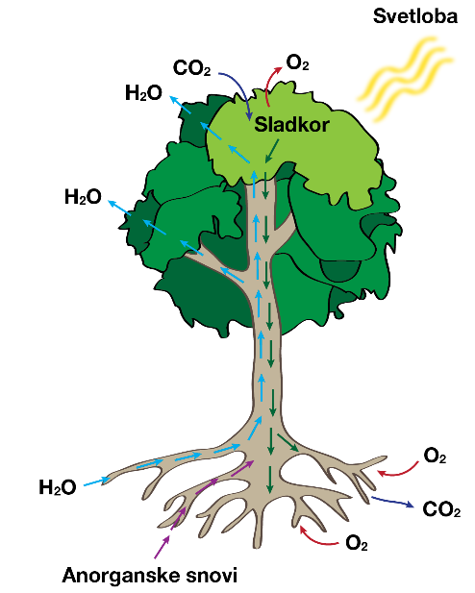
FOTOSINTEZA

Slide 44
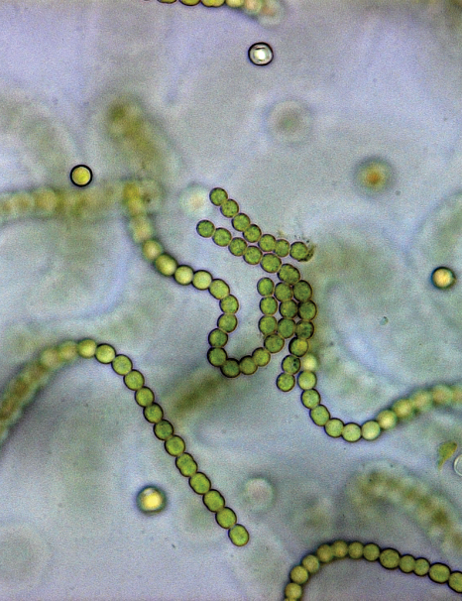
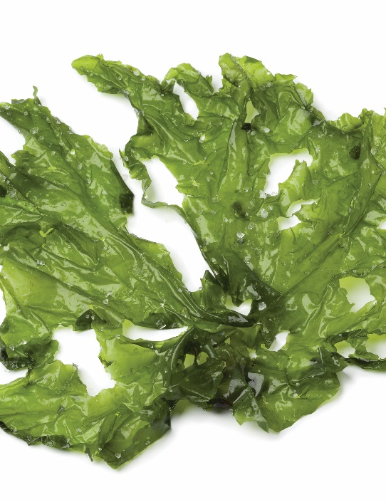
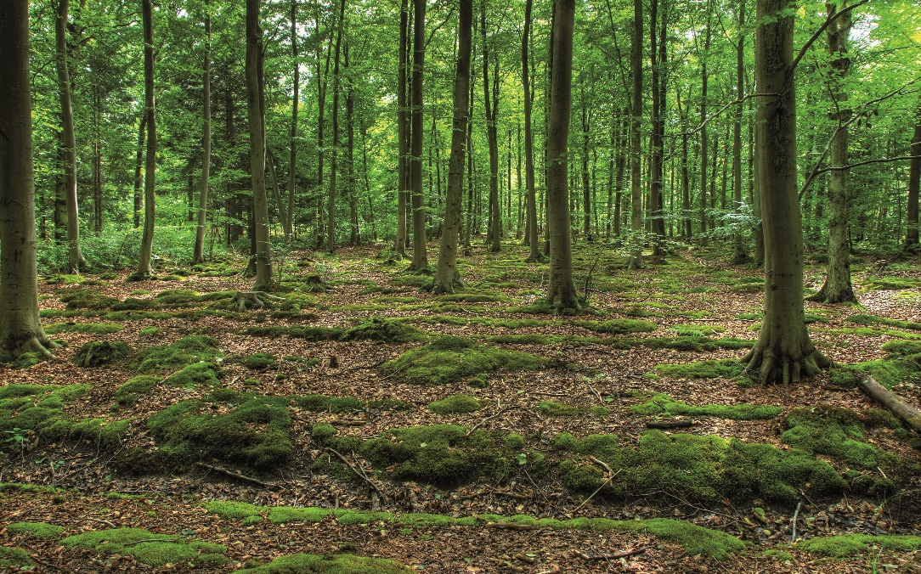
KAJ JE FOTOSINTEZA?

Slide 45
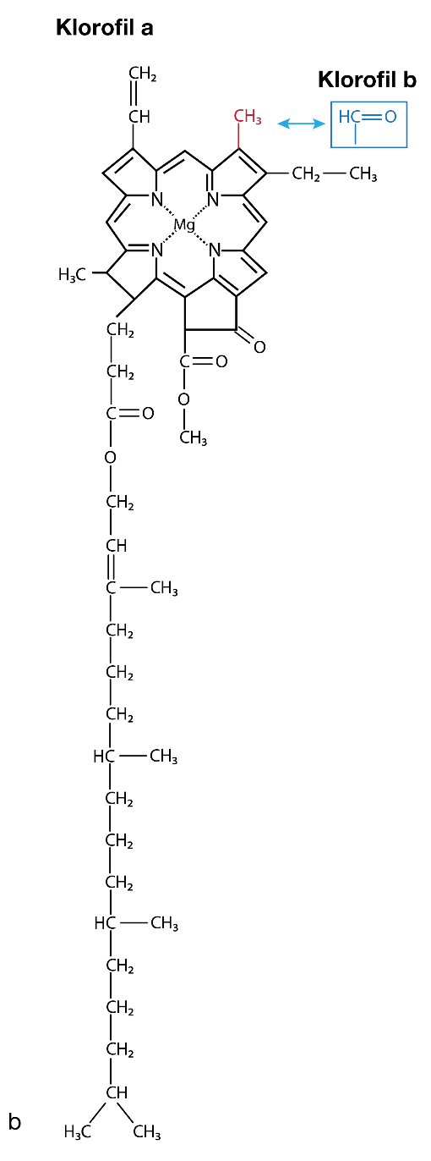
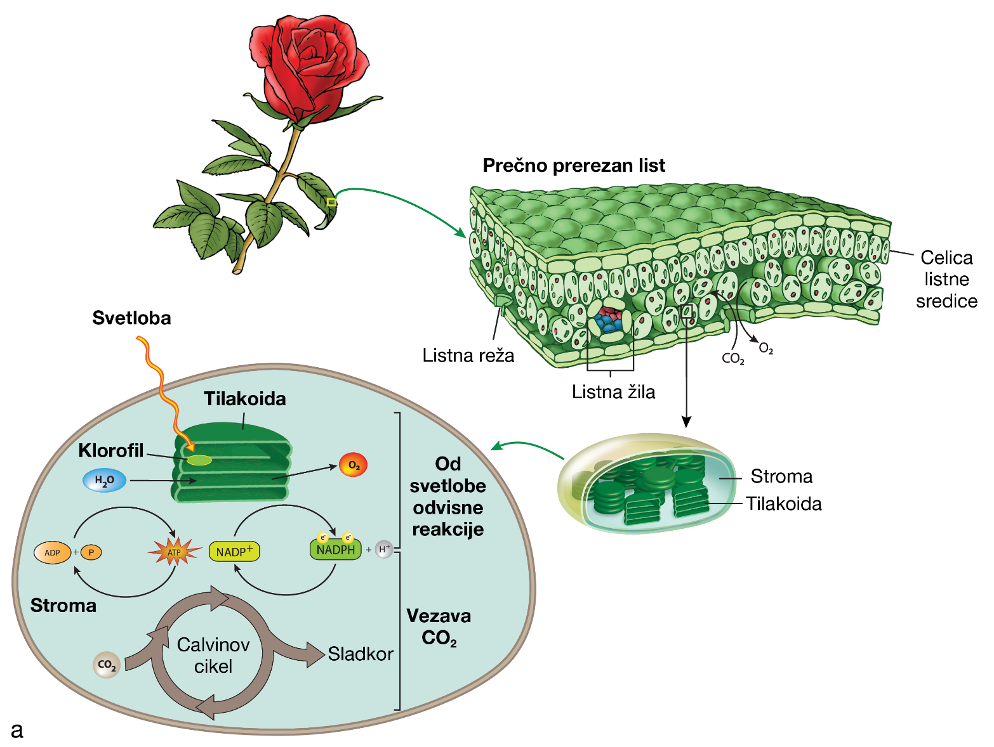
STOPNJE FOTOSINTEZE
Notes:
Klorofil: 4 pirolovi obroči, na katere so pripete različne skupine, med obroči je koordinacijsko vezan kovinski kation Mg2+ (obsežen sistem konjugiranih vezi omogoča učinkovito absorpcijo svetlobe)

Slide 46
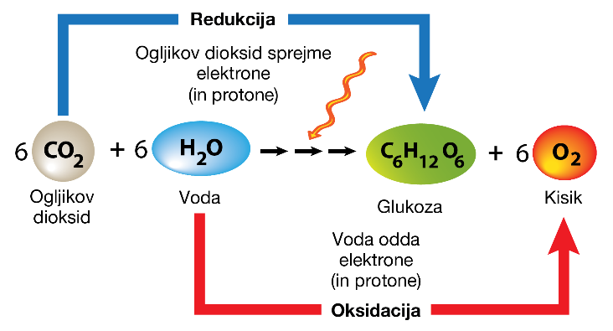
REAKTANTI IN PRODUKTI FOTOSINTEZE
Notes:
Bolj pravilno bi bilo, če bi v reaktantih bilo 12 molekul vode, v produktih pa 6 (se okrajša za to enačbo).

Slide 47
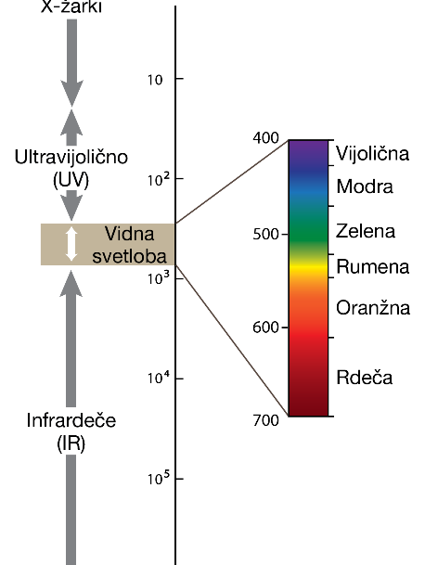
SVETLOBA

Slide 48
FOTOSINTEZNA BARVILA

Slide 49
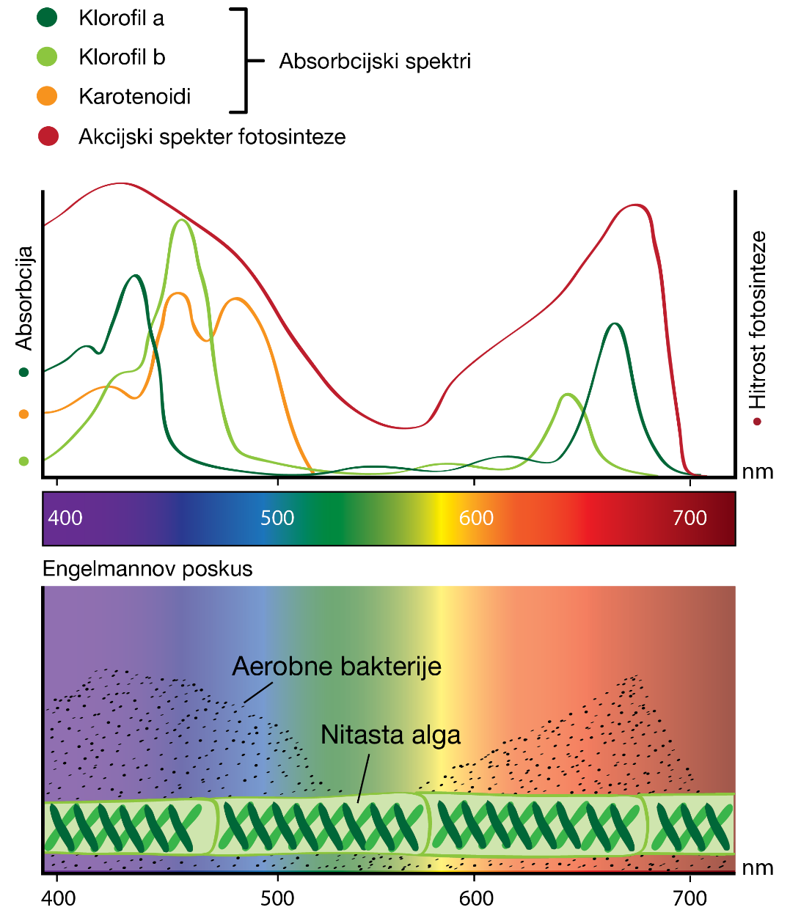
Absorpcijski in akcijski spekter (Engelmannov poskus)
absorbcijski spekter barvila: katero svetlobo barvilo absorbira
akcijski spekter fotosinteze: hitrost fotosinteze
Notes:
Učinkovitost svetlobe različnih valovnih dolžin : nitasto zeleno algo so osvetlili s svetlobo, ki so jo usmerili skozi prizmo. Svetloba se je na prizmi razklonila, zato so bili različni deli alge osvetljeni z različnimi valovnimi dolžinami svetlobe. Za ugotavljanje prisotnosti kisika so uporabili gibljive aerobne bakterije, ki se zbirajo ob viru kisika. Bakterije so se v največjem številu zbrale okoli tistih delov alg, ki so bili osvetljeni z modrovijolično in rdečo svetlobo.

Slide 50
POMEN FOTOSINTEZE
DZ: str. 47, 50

Slide 51
Vprašanja za ponovitev

Slide 52
OD SVETLOBE ODVISNE REAKCIJE FOTOSINTEZE
https://www.youtube.com/watch?v=Le7KOX91w7U
Notes:
skica fotosistema: pigmentni reakcijski center (klorofil a), antenski pigment

Slide 53
FOTOSISTEM

Slide 54
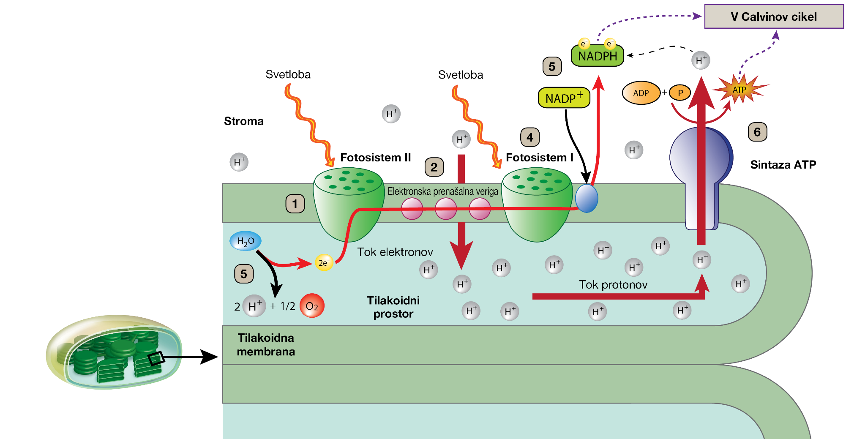
https://www.bozemanscience.com/photosynthesis/

Slide 55
Osvetlitev chl in razpad vode (Hillova reakcija)

Slide 56
Elektronska prenašalna veriga in nastanek NADPH

Slide 57
Nastanek ATP

Slide 58
OD SVETLOBE NEODVISNE REAKCIJE FOTOSINTEZE

Slide 59
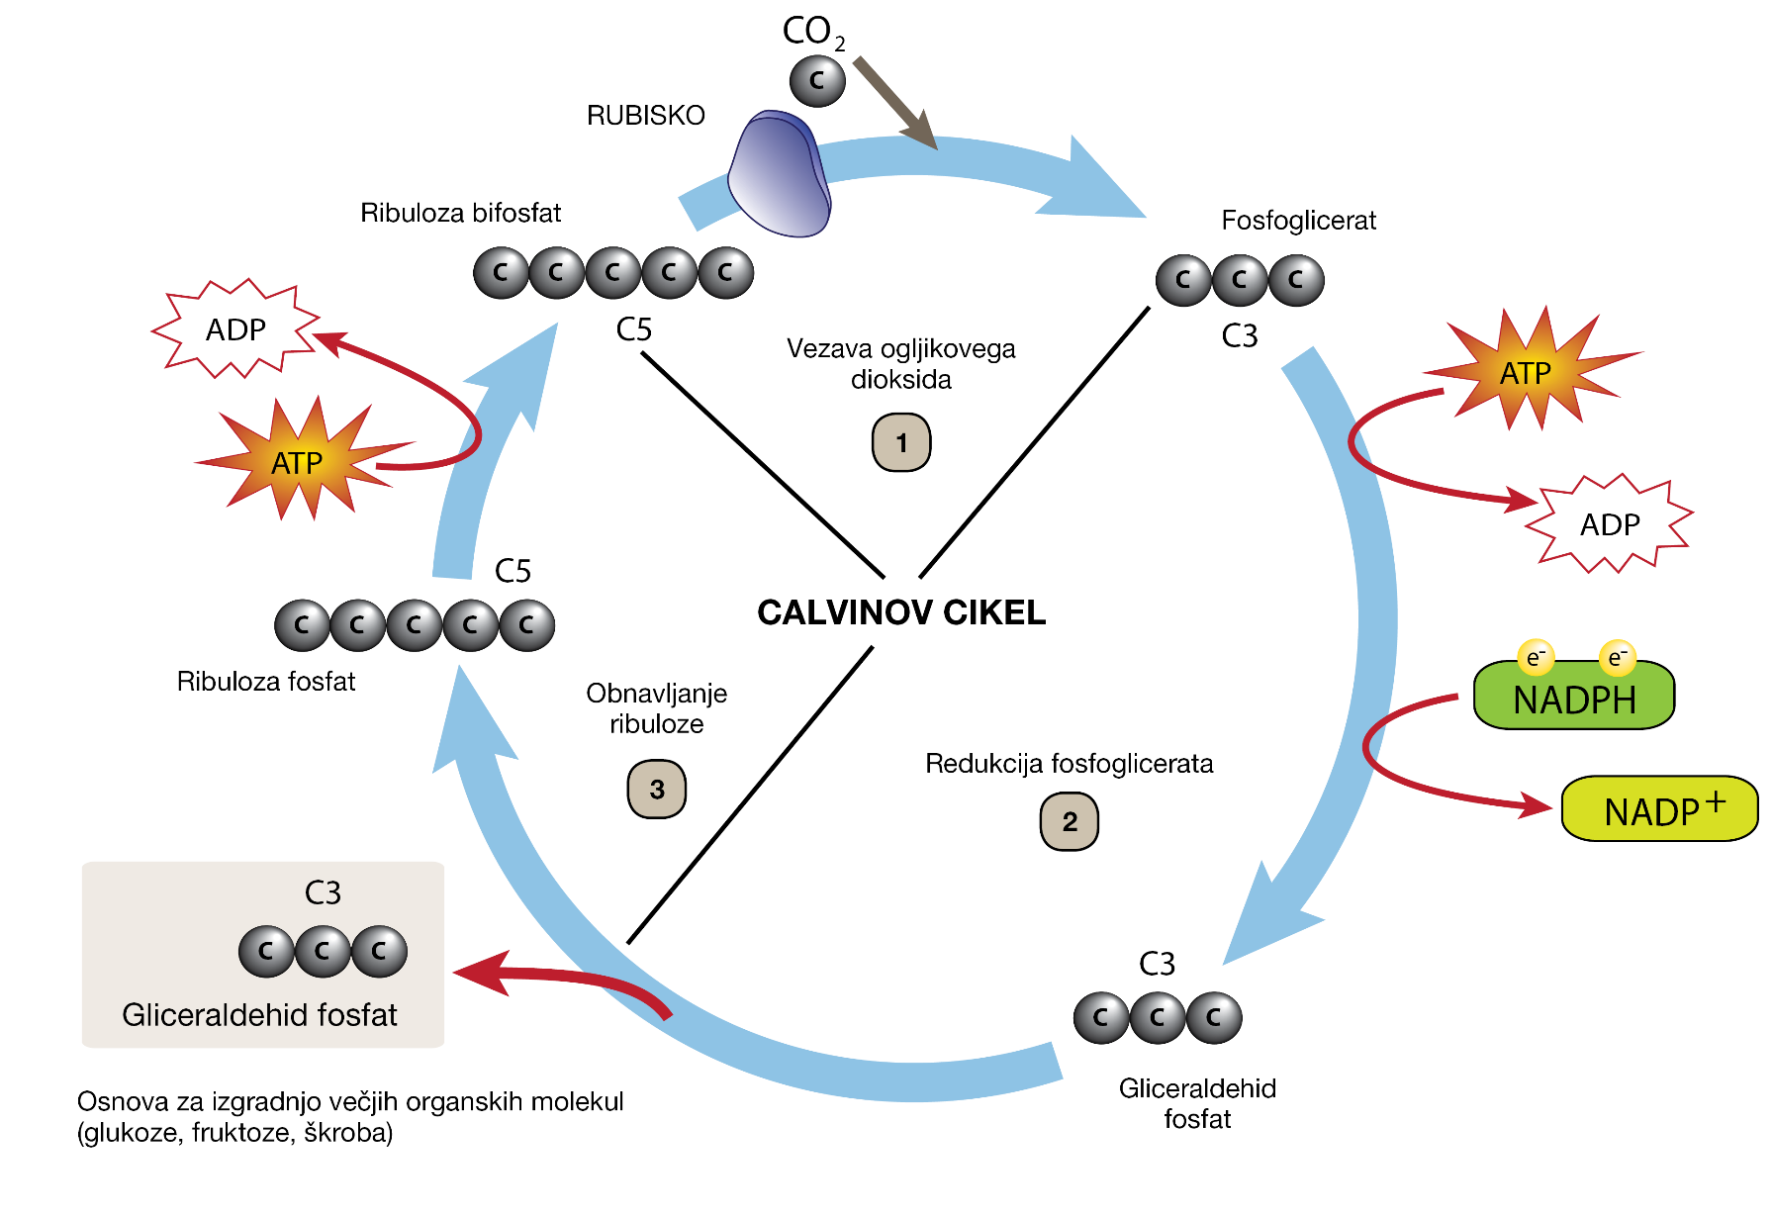

Slide 60
1. Vezava ogljikovega dioksida

Slide 61
2. Nastanek ogljikovega hidrata

Slide 62
3. Obnova sladkorja, ki veže CO₂

Slide 63
UPORABA GLUKOZE

Slide 64
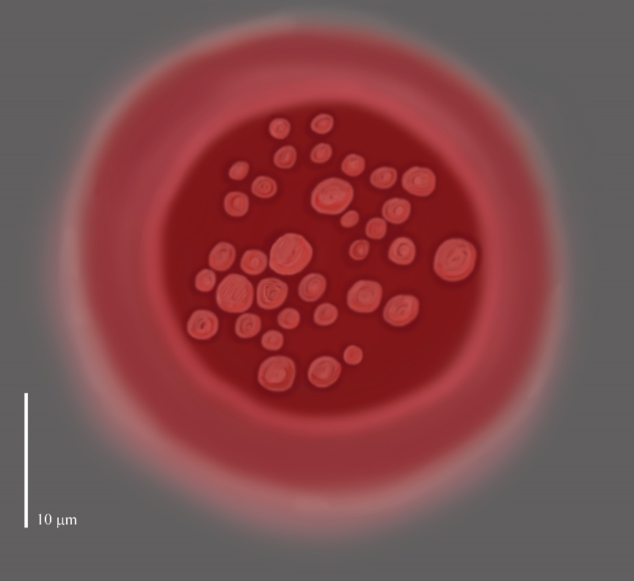
FOTOSINTEZNI PROKARIONTI
Notes:
kroglice so zrnca žvepla; živi v celinski in slani stoječi vodi

Slide 65
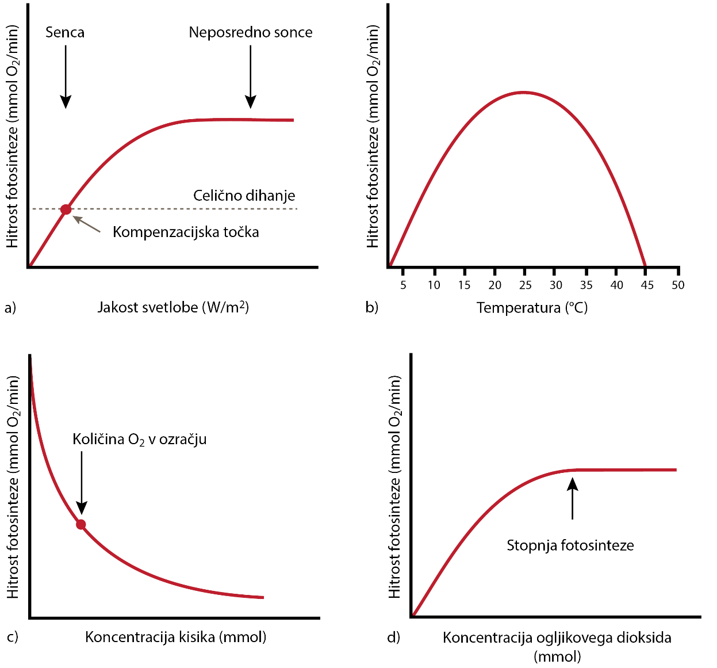
VPLIVI NA FOTOSINTEZO

Slide 66
VPLIV SVETLOBE

Slide 67
VPLIV TEMPERATURE

